Slide 1


TD
Dioptres et miroirs
Mme CHIBANI F

Slide 2
Exercice n°1:
On forme l’image d’un camion à travers un rétroviseur constitué d’un miroir plan. Parmi les trois choix de la figure suivante, quel est le bon et pourquoi

Slide 3
Exercice n°2:
Soit un dioptre sphérique de rayon de courbure -2cm qui sépare l’air (n1=1) du verre (n2=1,5). Ce dioptre est-il convexe ou concave? Convergent ou divergent?
Soit un objet réel AB de taille +1cm placé à 2cm en amont dudit dioptre. Trouver par construction puis par le calcul la position et la taille de A’B’.
Mêmes cas et questions qu’en (1) et (2) mais en inversant le signe du rayon de courbure et les valeurs de n1 et n2 entre elles

Slide 4
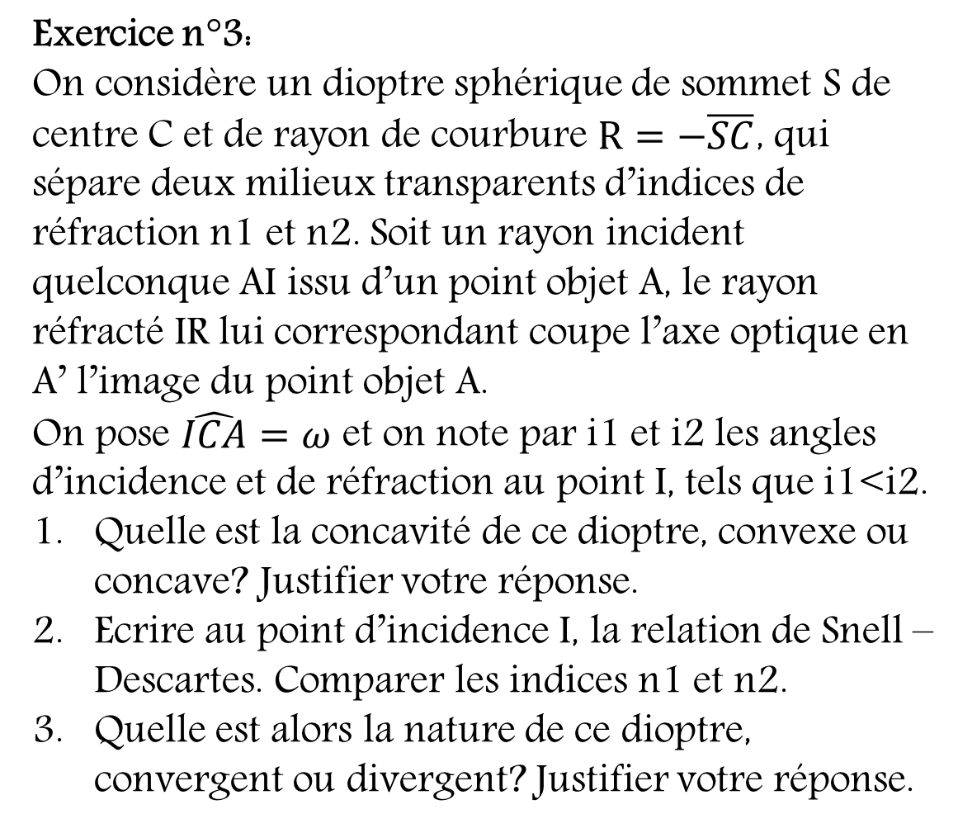
Exercice n°3:
On considère un dioptre sphérique de sommet S de centre C et de rayon de courbure $R=−\overline{SC}$, qui sépare deux milieux transparents d’indices de réfraction n1 et n2. Soit un rayon incident quelconque AI issu d’un point objet A, le rayon réfracté IR lui correspondant coupe l’axe optique en A’ l’image du point objet A.
On pose $\hat{ICA}=ω$ et on note par i1 et i2 les angles d’incidence et de réfraction au point I, tels que i1<i2.
Quelle est la concavité de ce dioptre, convexe ou concave? Justifier votre réponse.
Ecrire au point d’incidence I, la relation de Snell –Descartes. Comparer les indices n1 et n2.
Quelle est alors la nature de ce dioptre, convergent ou divergent? Justifier votre réponse.

Slide 5
On désigne par F et F ‘ les foyers objet et image de ce dioptre sphérique , déterminer alors en fonction de n1, n2 et R ses distances focales objet f et image f’ .
On fait maintenant tendre le rayon de courbure R du dioptre vers l’infini.
a- Quel est le système optique simple ainsi obtenu et que peut-t-on dire de son stigmatisme.
b- Quelles sont alors les nouvelles positions des foyers F et F’ . Qu’appelle-t-on alors ce type de système optique .
c- Ecrire dans les conditions de l’approximation de Gauss la relation de conjugaison de ce nouveau système optique.

Slide 6
Exercice n°4:
Montrer les propositions suivantes:
Un miroir sphérique concave donne toujours une image réelle d’un objet virtuel
L’image réelle d’un objet réel dans un miroir sphérique concave est toujours renversée.
Un miroir sphérique convexe donne toujours une image virtuelle d’un objet réel.
Un objet AB est placé en face d’un miroir sphérique concave de centre C, de sommet S et de rayon 50cm. Le point A sa trouve à 1m du sommet S.
Construire géométriquement l’image A’B’ de AB.
Déterminer la position de A’.
Calculer le grandissement linéaire et préciser la nature de l’image.

Slide 7
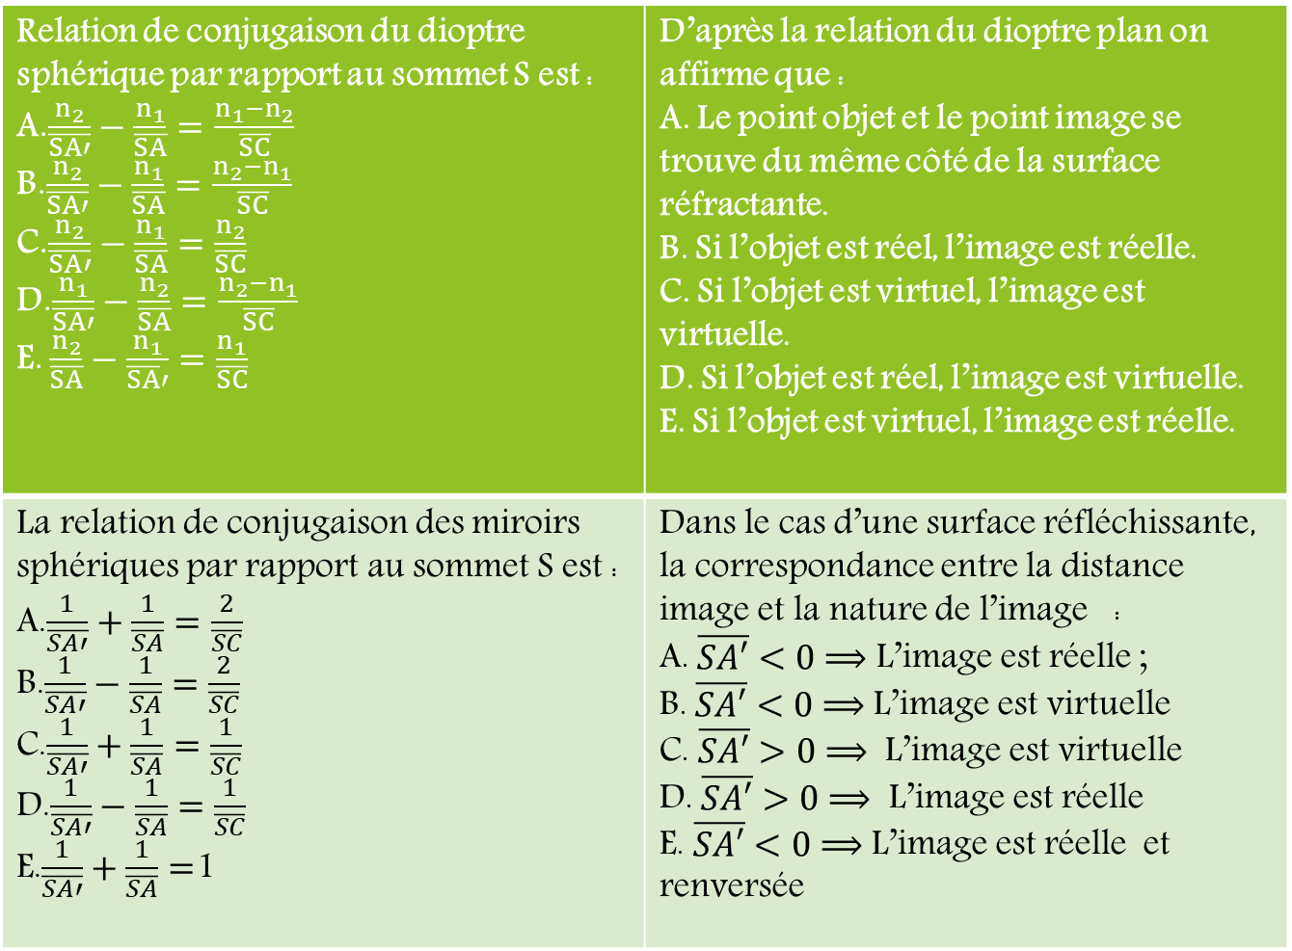
Exercice n°5:
Relation de conjugaison du dioptre sphérique par rapport au sommet S est : A.$\frac{n_{2}}{\overline{SA′}}−\frac{n_{1}}{\overline{SA}}=\frac{n_{1}−n_{2}}{\overline{SC}}$ B.$\frac{n_{2}}{\overline{SA′}}−\frac{n_{1}}{\overline{SA}}=\frac{n_{2}−n_{1}}{\overline{SC}}$ C.$\frac{n_{2}}{\overline{SA′}}−\frac{n_{1}}{\overline{SA}}=\frac{n_{2}}{\overline{SC}}$ D.$\frac{n_{1}}{\overline{SA′}}−\frac{n_{2}}{\overline{SA}}=\frac{n_{2}−n_{1}}{\overline{SC}}$ E. $\frac{n_{2}}{\overline{SA}}−\frac{n_{1}}{\overline{SA}′}=\frac{n_{1}}{\overline{SC}}$ | D’après la relation du dioptre plan on affirme que : A. Le point objet et le point image se trouve du même côté de la surface réfractante. B. Si l’objet est réel, l’image est réelle. C. Si l’objet est virtuel, l’image est virtuelle. D. Si l’objet est réel, l’image est virtuelle. E. Si l’objet est virtuel, l’image est réelle.
La relation de conjugaison des miroirs sphériques par rapport au sommet S est : A.$\frac{1}{\overline{SA′}}+\frac{1}{\overline{SA}}=\frac{2}{\overline{SC}}$ B.$\frac{1}{\overline{SA′}}−\frac{1}{\overline{SA}}=\frac{2}{\overline{SC}}$ C.$\frac{1}{\overline{SA′}}+\frac{1}{\overline{SA}}=\frac{1}{\overline{SC}}$ D.$\frac{1}{\overline{SA′}}−\frac{1}{\overline{SA}}=\frac{1}{\overline{SC}}$ E.$\frac{1}{\overline{SA′}}+\frac{1}{\overline{SA}}=$1 | Dans le cas d’une surface réfléchissante, la correspondance entre la distance image et la nature de l’image : A. $\overline{SA′}<0$ $⟹$ L’image est réelle ; B. $\overline{SA′}<0$ $⟹$ L’image est virtuelle C. $\overline{SA′}>0$ $⟹$ L’image est virtuelle D. $\overline{SA′}>0$ $⟹$ L’image est réelle E. $\overline{SA′}<0$ $⟹$ L’image est réelle et renversée

Slide 8
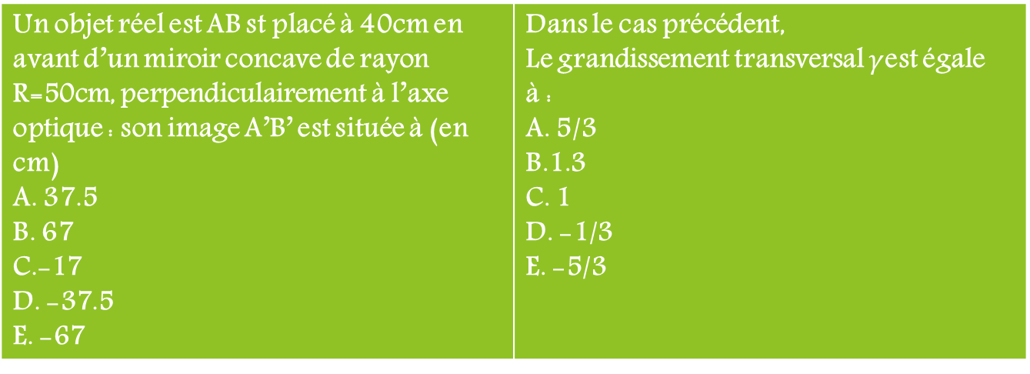
Un objet réel est AB st placé à 40cm en avant d’un miroir concave de rayon R=50cm, perpendiculairement à l’axe optique : son image A’B’ est située à (en cm) A. 37.5 B. 67 C.-17 D. -37.5 E. -67 | Dans le cas précédent, Le grandissement transversal $γ$est égale à : A. 5/3 B.1.3 C. 1 D. -1/3 E. -5/3

